Slide 1

龚振文
2018/10/16

Slide 2
1
为什么要引入领域模型
软件设计各阶段所面临的问题
现有开发模式及引入领域模型方式
2
如何创建领域模型
什么是领域模型
领域模型的内容
分析创建领域模型的方法
领域模型创建范例
3
领域模型驱动设计
领域驱动数据库设计
领域驱动架构设计
领域驱动详细设计-业务逻辑部分
在J2EE中实现领域驱动设计

Slide 3
Evans DDD
2004年Eric Evans 发表Domain-Driven Design –Tackling Complexity in the Heart of Software （领域驱动设计 ）简称Evans DDD
领域建模是一种软件开发进化到一定阶段的技术，用来解决复杂软件快速应付变化的解决之道

Slide 4
软件分析设计发展的三个阶段
第一阶段：围绕数据库的驱动设计，新项目总是从设计数据库及其字段开始。
第二阶段：面向对象的分析设计方法诞生后，有了专门的分析和设计阶段之分，分析阶段和设计阶段是断裂的。
第三阶段：融合了分析阶段和设计阶段的领域驱动设计（Evans: DDD）。

Slide 5
第一阶段：传统的数据库方式
过去软件系统分析设计总是从数据库开始，这种围绕数据库分析设计的缺点非常明显：
1、分析方面：不能迅速有效全面分析需求。
2、设计方面：导致过程化设计编程，丧失了面向对象设计的优点。
3、运行方面：导致软件运行时负载集中在数据库端，系统性能难
于扩展，闲置了中间件J2EE服务器处理性能。
4、对象和关系数据库存在阻抗，本身是矛盾竞争的。

Slide 6
第二阶段：分析和设计分裂
第二阶段比第一阶段进步很多，开始采取面向对象的方法来分析设计需求。
分析人员的职责：是负责从需求领域中收集基本概念。面向需求。
设计人员的职责：必须指明一组能北项目中适应编程工具构造的组件，这些组件必须能够在目标环境中有效执行，并能够正确解决应用程序出现的问题
两个阶段目标不一致，导致分裂，项目失败。

Slide 7
新阶段：分析设计统一语言
用户
需求
软件
设计
领域
建模
统一领域模型，它同时满足分析原型和软件设计 ，如果一个模型实现时不实用，重新寻找新模型。
项目中所有人统一交流的语言。
减少沟通疑惑，减少传达走样。使得软件更加适合需求。

Slide 8
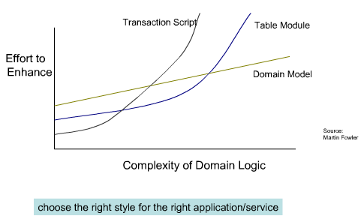
不同设计模式下的成本/效益曲线

Slide 9
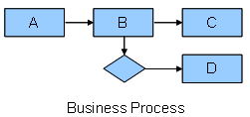




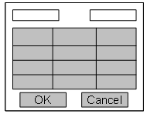
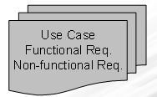




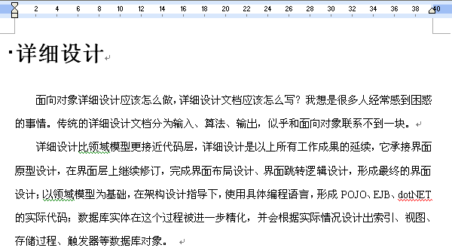



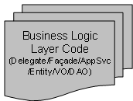
J2EE WEB应用系统的目前常用的开发模式
需求调研
业务流程
制度
表格
需求分析
界面原型
用例
概要设计
DataBase
数据库设计
架构设计
详细设计
详细设计
编码
编码实现

Slide 10
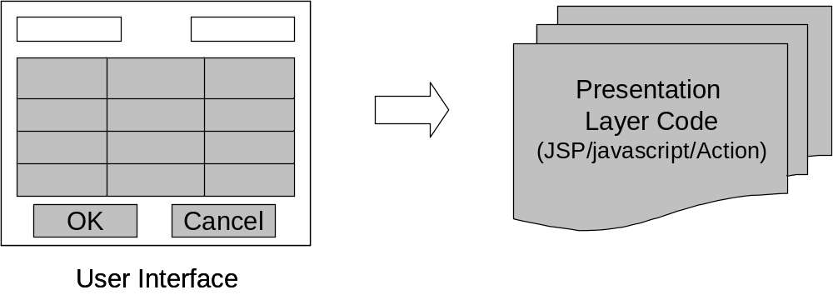
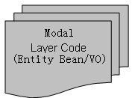
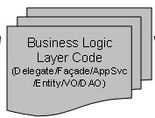
现有设计模式的问题
V
从界面原型到表现层代码
DB
M
C

Slide 11
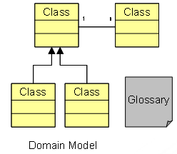

J2EE WEB应用系统-领域模型的引入
需求调研
业务流程
制度
表格
需求分析
界面原型
用例
概要设计
DataBase
数据库设计
架构设计
领域模型
详细设计
详细设计
编码
编码实现

Slide 12
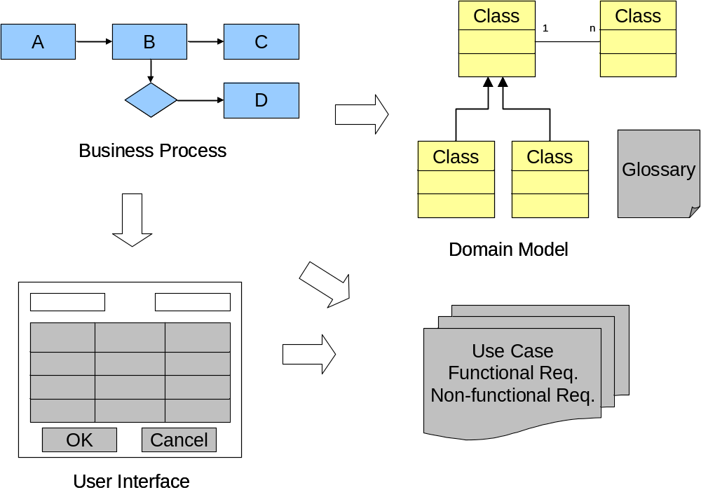
领域模型的引入
从业务级需求推导出系统实现级需求

Slide 13
领域模型的3个用途
模型与实现绑定
  没有模型的指导，复杂项目将可能陷入困境
  如果模型没有映射到设计与实现，就无法体现价值，反而增加无效成本
模型是团队成员使用的语言
  可以作为分析设计讨论的基础
模型用来提炼与积累知识
用户的需求也许是不变的，
往往变化的是我们对需求的理解

Slide 14
小结
软件的核心
  为用户解决领域相关问题的能力
  软件系统分析人员只有学习业务领域知识，提高建模技巧，才能处理复杂问题
化繁为简
  开发一个清晰易懂的模型来简洁的解决复杂的业务领域问题，并且模型能够明显的指导编码实现

Slide 15
1
为什么要引入领域模型
软件设计各阶段所面临的问题
现有开发模式及引入领域模型方式
2
如何创建领域模型
领域模型的内容
分析创建领域模型的方法
领域模型创建范例
3
领域模型驱动设计
领域驱动数据库设计
领域驱动架构设计
领域驱动详细设计-业务逻辑部分
在J2EE中实现领域驱动设计

Slide 16
什么是领域模型 Domain Model?
某个范围内的模型。首先是边界划分，在边界中寻找代表领域本质规律的模型。
领域模型只表达需求真实世界模型，和软件架构技术无关。
模型都是有前提和范围，或者称为有场景前提的。没有跨越范围的永恒不变的模型 。
由领域专家来定义领域模型。
名词==类名 动词==类中方法 服务或其他

Slide 17
确定核心领域
大型系统中，有很多有用的组件，他们非常复杂，都是软件成功不可或缺的，这样组件实在太多，以至于领域模型的精髓部分变得不明显甚至被忽视。
不可能所有部分都进行提炼，分清轻重缓急，让领域模型真正成为资产。
核心模型必须足够灵活和充分平衡来创建应用程序功能，不要倾向于使用技术基础结构如数据库来解决问题。

Slide 18
领域模型的内容
领域模型的内容1
实 体
  以唯一标识作为对象的基本定义
  有意义的标识，例如：人的身份证号码
  无意义的标识，例如：同一账号的两笔等额的存款交易都有一个计算机产生的交易号
  实体可以有行为，例如：新开账户、取款都是是账户实体的一个行为，这些行为是业务领域的实际操作
识别实体时一个常犯的错误－类还是属性？
目的地Destination是航班Flight的一个属性呢，还是一个单独的类机场Airport？

Slide 19
领域模型的内容
领域模型的内容2
服 务
  指为客户做什么，代表一种行为，而不是一个实体，是一个动词而不是一个名词
  例如：将资金从一个账户转移到另一个账户的功能是一个领域服务，包含了明显的业务规则。转账的服务不能属于任何一个账户对象，因为操作包含两个账号和一些全局规则。
  一般作为接口提供操作

Slide 20
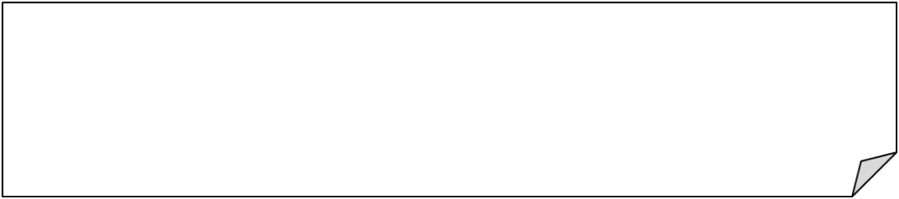
创建领域模型的方法
  根据需求（现实世界）建立词汇表，补充说明或者用例
  从词汇表、用例中发现名词和概念，作为业务领域的候选实体类
  名词暗示类或者类属性，动词暗示职责或者类的操作
名词/动词分析寻找类
  类、职责、协作方
  第一步：使用头脑风暴法收集信息
  第二步：分析信息
CRC分析寻找类
完善模型
  在实体类之间添加必要的关联来明确彼此关系
  添加实现需求的必要属性
领域模型的开发是一个迭代的过程
创建，精化1，精化2……
建模人员要关注编码实现过程，和编码人员紧密合作，从而
改进模型

Slide 21
创建领域模型（范例）
示例：根据下面描述绘制类图
这是一个“DVD出租店”使用的程序，它将用于计算
每一位顾客的消费金额并打印报表。操作者告诉程序：
顾客租了哪些影片、租期多长，程序便根据租期和
影片类型算出其消费金额。
影片分三类：普通片、儿童片和新片。除了计算消费
金额，还要为常客计算累计点数；累计点数会随着“租片
种类是否为新片”而有所不同。
业务需求： 这是一个“DVD光盘出租店”使用的程序，
它将用于计算每一位顾客的消费金额并打印报表。操作者
告诉程序：顾客租了哪些影片、租期多长，程序便根据租
期和影片类型算出其消费金额。
影片分三类：普通片、儿童片和新片。除了计算消费
金额，还要为常客计算累计点数；累计点数会随着“租片
种类是否为新片”而有所不同。

Slide 22

创建领域模型（范例）
名词/动词分析
这是一个“DVD光盘出租店”
使用的程序，它将用于计算
每一位顾客的消费金额并打
印报表。操作者告诉程序：
顾客租了哪些影片、租期多
长，程序便根据租期和影片
类型算出其消费金额。
影片分三类：普通片、
儿童片和新片。除了计算消费
金额，还要为常客计算累计点
数；累计点数会随着“租片种
类是否为新片”而有所不同。
碟片出租店
程序
消费金额
报表
操作者
顾客
影片
租期
影片类型
普通片
儿童片
新片
累积点数

Slide 23

创建领域模型（范例）
从名词中提炼类和属性
碟片出租店
程序
消费金额
报表
操作者
顾客
影片
租期
影片类型
普通片
儿童片
新片
累积点数
在系统外
系统本身
应该是每次“交易”的属性
类！
报表
在系统外
顾客
在系统外，但需记录，类！
影片
类！
普通片
属性
儿童片
影片的属性
新片
类！
类！
交易
类！
顾客的属性

Slide 24
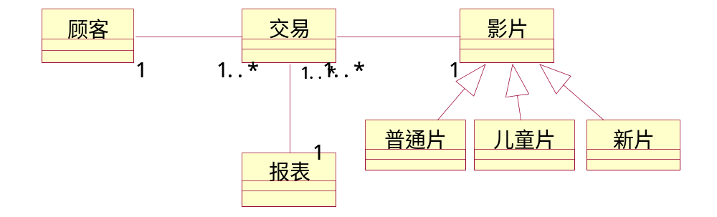
创建领域模型（类和类之间的关系）

Slide 25
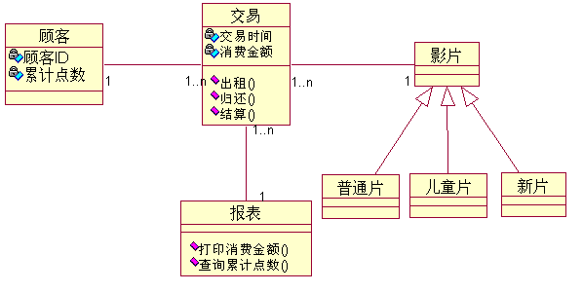
创建领域模型-属性、方法

Slide 26
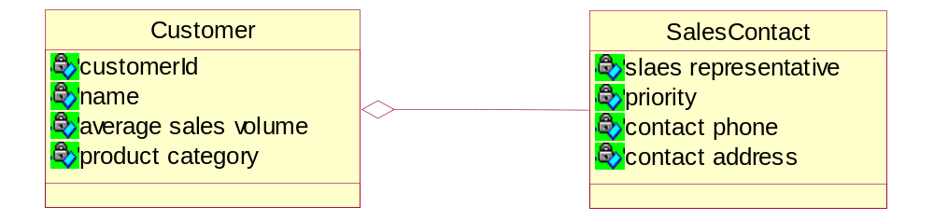
合理的实体属性的分析范例
词汇：
Average sales volume——平均销售量
Product category—— 产品类别
Sales contact ——销售的联系方式
Sales representative——销售代表

Slide 27
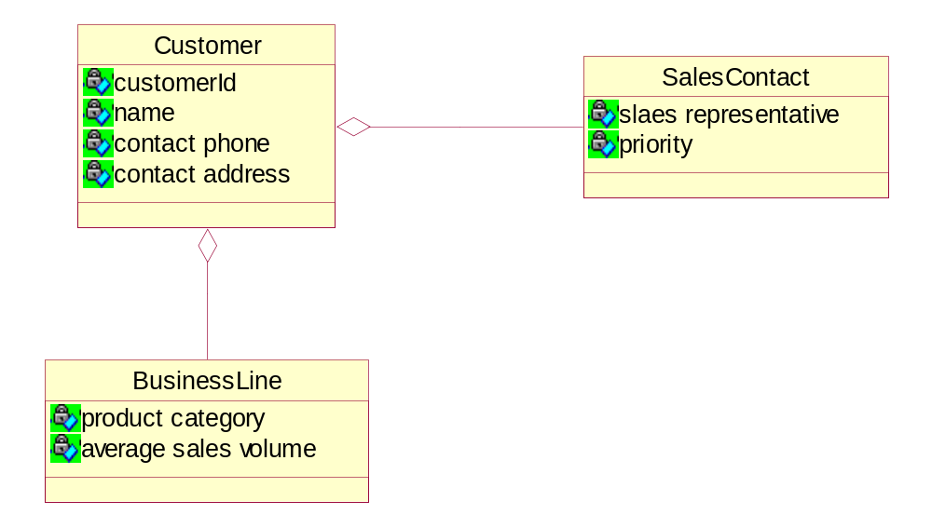
合理的实体属性的分析范例
建议

Slide 28
领域模型-类之间的关系
聚合关系(Aggregation)：是关联关系的一种，是强的关联关系。
关联关系(Association)
泛化关系（Generalization）：继承
依赖关系（Dependency）：是类与类之间的连接，依赖总是单向的

Slide 29
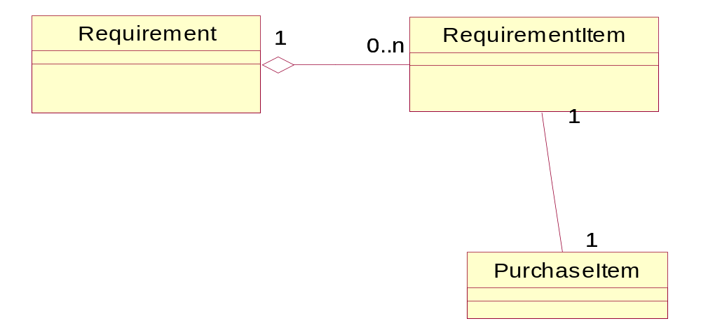
聚合
一个聚合是一簇相关联的对象，出于数据变化的目的，将这些对象视为一个单元。
每个聚合都有一个根和一个边界。
边界定义了聚合中应该包含什么。
根是包含在聚合中的单个特定实体。
根是聚合中唯一允许被外部引用的元素，在聚合边界内，对象之间可以相互引用。
实际就是整体和部分的关系。
聚合强化了类间的联系
  给实现传递细节，意味着删除Requirement时要删除RequirementItem

Slide 30
关联
一对一关联：几乎总是变为组合，也可以选择使用属性或者合并2个类。
多对一关联：整体的一端的多重性大于1，而部分一端的多重性是1的情况。
一对多关联：
  在部分一端有一个对象集合
  使用内置数组
  使用集合类

Slide 31
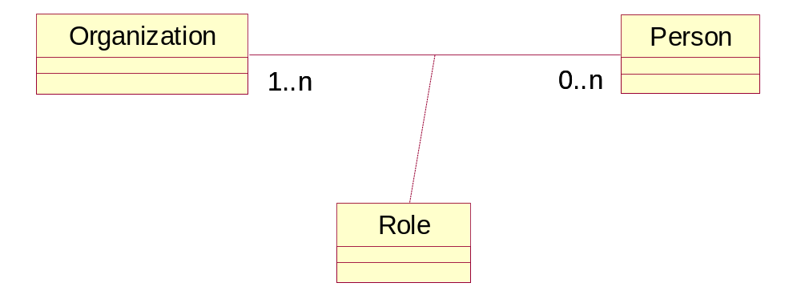
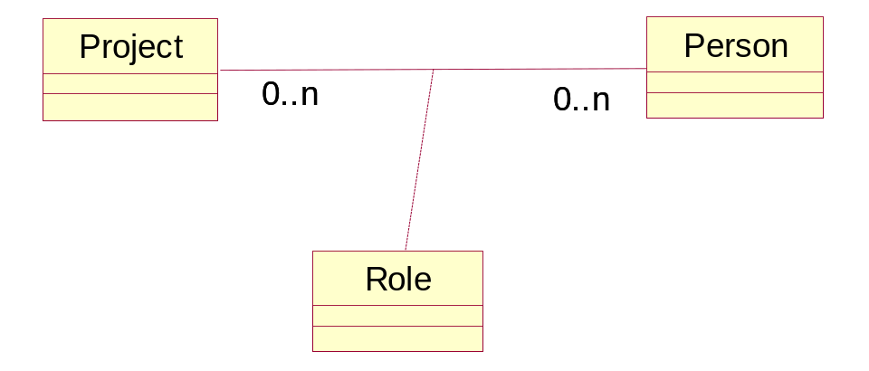
关联类举例
关联类是纯粹的分析模型，不能映射到OO语言，在设计模型中必须转化，
可以使用聚合、组合或者依赖来捕获关联类的语义。

Slide 32
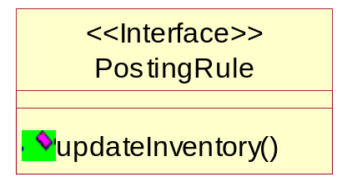
服务的建模
当领域中的一个重要行为或转换操作不是实体对象本身的职责时，把操作作为一种独立的接口加入模型，并声明为服务。
入库过账、入库冲红过账
出库过账、退库过账
优秀服务的三个特征：
与领域概念相关的操作行为、但不是实体和值对象中固有的部分
接口根据领域模型中其他元素定义
操作是无状态的

Slide 33
服务类型
领域层服务：与业务有关，需要协调多个实体完成的功能，比如资金转账；CashSales；下订单等。
应用层服务：与软件设计有关的，在业务领域中没有实际意义的行为活动，比如两个业务系统的接口；实体和值对象由于过于细化松耦合，就无法提供一个访问自身领域层的方便入口，这时需要应用服务。类似MVC中Controller职责。
基础层服务：比如发送Email，打印输出等等，。

Slide 34
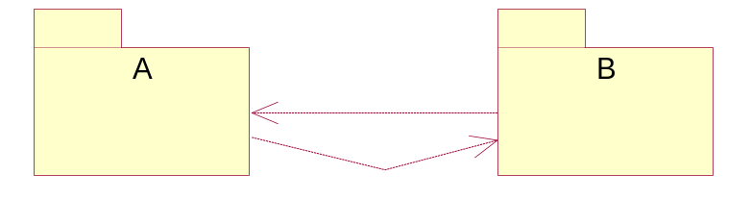
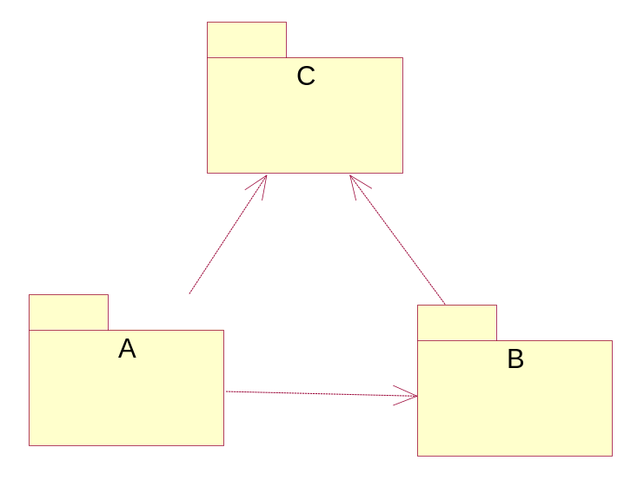
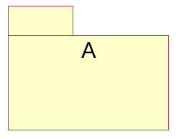
模块
要符合通用原则，模块内部高内聚，模块之间低耦合（关联）
避免模块之间的交叉依赖
依赖于同一个模块内的其他类比依赖一个外部的类要好
类之间的依赖、关联、继承如何影响到模块之间的依赖
合并
分离

Slide 35
1
为什么要引入领域模型
软件设计各阶段所面临的问题
现有开发模式及引入领域模型方式
2
如何创建领域模型
领域模型的内容
分析创建领域模型的方法
领域模型创建范例
3
领域模型驱动设计
领域驱动数据库设计
领域驱动架构设计
领域驱动详细设计-业务逻辑部分
在J2EE中实现领域驱动设计

Slide 36
Class
Class
1
n
Class
Class
从领域模型推导出数据库对象设计，在数据库对象设计时对领域模型进行有效补充和调整
模型驱动
Domain Model
Database Object
Design

Slide 37
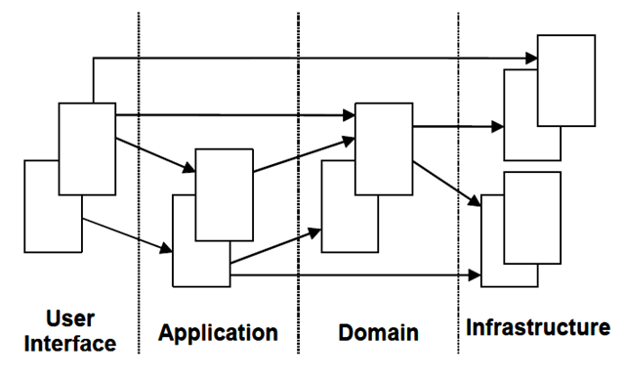
模型驱动架构设计
Class
Class
1
n
J2EE Web App.
MVC Arch.
Blueprint
(Patterns)
Class
Class
Domain Model
模型驱动
Architecture
Design
将领域模型的实体和服务进行分包，形成领域模型的架构设计同时引入分层架构，形成最终的基于J2EE的架构设计

Slide 38
模型驱动详细设计－业务逻辑部分
Class
Class
1
n
Architecture
Design
Class
Class
Business Logic
Detail Design
(AppSvc)
Domain Model
领域模型驱动
基于领域模型进行业务逻辑设计，并在架构设计的基础上进行详设

Slide 39
代码实现的组成
Source Code
Database Object
Presentation
Layer Code
Business Logic
Layer Code

Slide 40
领域模型驱动代码实现－业务逻辑部分
Class
Class
1
n
Architecture
Design
Business Logic
Layer Code
Framework
代码框架
包括基础代码
Class
Class
Domain Model
模型驱动
Business Logic
Layer Code
(Façade/AppSvc
/Entity/VO/DAO)
最终代码
Business Logic
Detail Design
(AppSvc)

Slide 41
代码实现－表现层部分
Presentation
Layer Code
(JSP/js/Action)
OK
Cancel
User Interface
Presentation
Detail Design
(jsp/js/action)
表现层的详细设计主要与业务逻辑层
通过接口的共同定义实现协同开发

Slide 42
THANKS!

